Slide 1
PRIM算法

Slide 2
目录
CONTANTS
01
PRIM 算法

Slide 3

PART
01
PRIM 算法

Slide 4

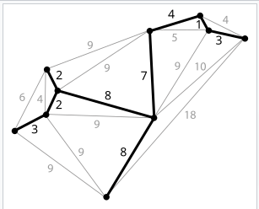
最小生成树
在一给定的无向图 G=(V,E)中,(u,v) 代表连接顶点 u 与顶点 v 的边,即 (u,v)∈E而w(u,v)代表此边的权重,若存在 T 为 E 的子集（即 T⊆E且 (V, T) 为树，使得：
的 w(T) 最小，则此 T 为 G 的最小生成树
说人话：
背景： 想象你有一张地图，上面有几个城市（顶点）和连接它们的公路（边）
生成树：‌ 就是选一些公路，把所有城市都连起来，但‌不能有绕圈的路‌（不能有环），而且‌不能漏掉任何一个城市‌。
每条公路（边）都有‌建设成本‌（权重），比如：
北京到上海：成本 300亿
北京到广州：成本 800 亿
上海到广州：成本 1200 亿
‌最小生成树‌ 就是选那些成本最低的公路，把所有城市连起来，‌总花费最少‌！

Slide 5
PRIM 算法
算法步骤：
初始化:
选择图中的任意一个顶点作为起始点，将其加入到最小生成树的顶点集合 VMST​ 中。
初始化一个优先队列（或数组），用于存储所有与 VMST​ 相邻的边，并按权重升序排列。
2. 迭代构建:
循环直到 VMST​ 包含所有顶点：
从优先队列中取出权重最小的边 (u,v)，其中 u∈VMST​ 且 v∉VMST​。
将顶点 v 和边 (u,v) 加入到最小生成树中。
更新优先队列: 遍历与 v 相邻的所有顶点 w（如果 w∉VMST​）：
如果边 (v,w) 比当前队列中连接 w 的任何边都短，或者 w 尚未在队列中，则 将边 (v,w) 加入或更新到优先队列中。
3. 完成: 当所有顶点都已加入到最小生成树中时，算法结束。此时得到的树就是最小生成树。

Slide 6
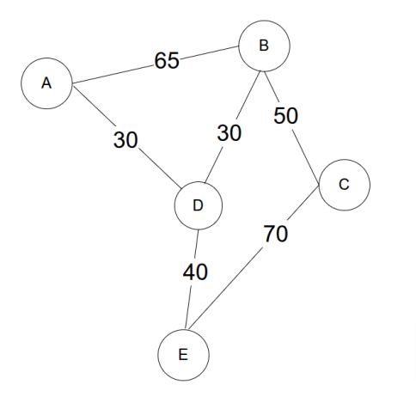
PRIM 算法手工演示
顶点集合
A,D,B,E,C
优先队列
AB, BC,EC
最小生成树边的集合
AD,DB,DE,BC

Slide 7
谢谢欣赏
THANK YOU
添加您的文字结尾描述文字说明添加您的文字结尾描述文字说明，添加您的文字结尾描述文字说明，添加您的文字结尾描述文字说明，添加您的文字结尾描述文字说明添加您的文字结尾描述文字说明，添加您的文字结尾描述文字说明

